Slide 1
모
시
는
글
학
술
대
회
일정
존경하는 한국FP학회 회원님, 안녕하십니까?
한국FP학회 춘계학술대회에 여러분을 초대합니다.
한국FP학회는 2008년 창립 이래 회원 여러분들의 뜨거운 관심과 애정어린 격려로 나날이 발전하고 있습니다. 더욱이 최근에는 고령화 추세와 더불어 삶의 질에 대한 관심이 고조되면서 개인재무설계를 중심으로 한 학회의 역할이 중요해지는 시기라고 생각됩니다. 이를 위해 그동안 학회에서는 연구비 지원사업을 꾸준히 진행해오고 있습니다. 올해에도 연구비 지원사업에 선정되신 귀한 연구를 중심으로 춘계학술대회를 마련하였습니다. 특히 이번 학술대회에서는 학회장을 역임하셨고 올 여름 정년퇴임을 앞두신 서강대학교 최운열 교수님을 모시고 특별초청강연을 준비하여 더욱 뜻깊은 자리가 될 것으로 기대합니다.
많은 회원 여러분들이 참석하셔서 발표를 해주시고 연구자들의 학문적 성과를 함께 하며 나아가 회원 간 활발한 교류와 친목이 이루어지는 유익한 시간이 되기를 바랍니다.
감사합니다.
2015년 5월
사단법인 한국FP학회 회장 지 범 하
13 : 00 – 13 : 30 등록
13 : 30 –13 : 40 학회장 인사
13 : 40 -14 : 30 Session 1
Session 1-A : MA504호 좌장 : 박광수(동의대)
Session 1-B : MA506호 좌장 : 김도성(서강대)
14 : 30 – 14 : 50 Break
14 : 50 – 16 : 10 Session 2
Session 2-A : MA504호 좌장 : 이희숙(충북대)
Session 2-B : MA506호 좌장 : 최현자(서울대)
16 : 10 – 16 : 30 Break
16 : 30 - 17 :00 MA504호 특별초청강연 : 최운열 교수(서강대)
17 : 00 – 폐회
논문 제목 | 연구자 | 토론자
투자목적과 금융자산선택 간의 관계 연구 : 돈에 대한 태도와 투자성향의 조절효과를 중심으로 | 조혜진 (인천대) 최재경 (상명대) | 곽민주 (충북대)
금융이해력이 가계 자산에 미치는 영향 | 양혜경(건국대) 김아름(건국대) | 최수정(숭실대)
논문 제목 | 연구자 | 토론자
펀드투자자의 위험유형별 투자의사결정에 관한 연구 | 백강(중소기업연구원) 이승민(서강대) 최운열(서강대) | 정현재(예금보험공사)
보험설계사의 역량이 보험회사 평판에 미치는 영향 | 이현복 (성균관대) | 백강(중소기업연구원)
논문 제목 | 연구자 | 토론자
가계재무관리자의 성실성과 안전추구성이 가계경제예측과 가계재무복지감에 미치는 영향: 생애주기의 조절효과를 중심으로 | 허경옥(성신여대) 전미영(서울대) 이수현(성신여대) | 김소연 (서울대)
심리사회적요인과 은퇴 의사결정 | 서여주(이화여대) 주소현(이화여대) | 성영애 (인천대)
학자금대출상환으로 인한 사회초년생의 경제적 스트레스 | 곽민주(충북대) 이희숙(충북대) | 이성림 (성균관대)
논문 제목 | 연구자 | 토론자
의사결정나무와 인공신경망 모형 결합을 통한 중고령 은퇴자의 점진적 은퇴결정 영향요인 분석 및 예측 - 한국 고령화 패널자료를 중심으로 | 임은정(이화여대) 정순희(이화여대) | 김민정 (충북대)
1,2차 베이비붐 세대의 은퇴 준비에 관한 연구 | 최은영(경민비즈니스고교) 최혜경(이화여대) | 차경욱 (성신여대)
일인가구 소비자의 소비패턴과 삶의 만족도 – 중고령 소비자를 중심으로 | 김시월(건국대) 조향숙(건국대) | 조혜진 (인천대)

Slide 2

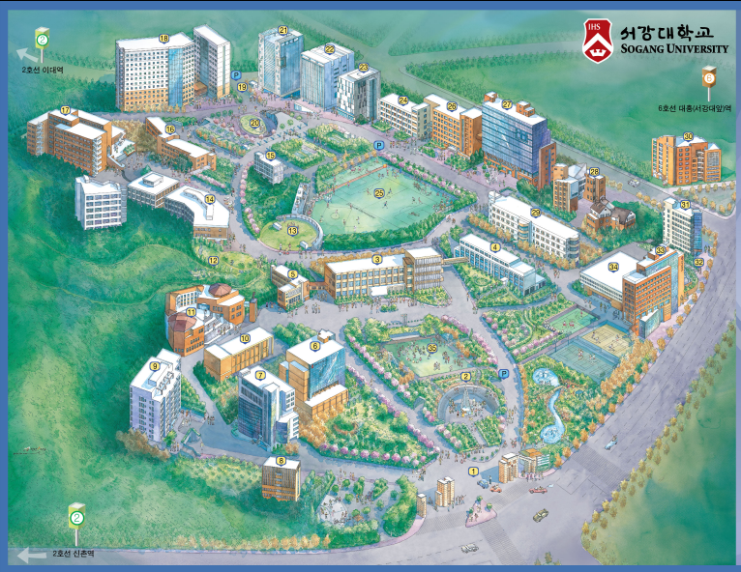
오시는 길
2015 춘계학술대회
마태오관
정문
주소 : 서울시 마포구 백범로 35(신수동)
지하철
2호선 신촌역 6번 출구에서 정문까지 도보로 8분
6호선 대흥역 1번 출구에서 정문까지 도보로 15분
버스
간선/지선버스 : 110A, 110B, 153, 604, 740, 753, 921, 5712, 5714, 6712,
7016, 7613, 8153
* 주차장은 유료이며 본인이 부담하셔야 합니다.
일시 : 2015년 05월 15일(금) 13:00 - 17:00
장소 : 서강대학교 마태오관 5층
주최 : 사단법인 한국FP학회
후원 : 한국FPSB

